Slide 1
第三章 图像增强
童立靖
北方工业大学计算机学院
tong_lijing@163.com

Slide 2
主要内容
3.1 引言
3.2 线性变换
3.2.1 反色、二值化、线性比例
3.2.2 对比度线性展宽
3.2.3 灰级窗与灰级窗切片
3.2.4 线性动态范围调整
3.3 非线性变换
3.3.1 对数变换
3.3.2 指数变换
3.3.3 幂律变换
3.4 直方图增强方法
3.4.1 直方图均衡化
3.4.2 直方图规定化

Slide 3
非线性动态范围调整原理
提出非线性动态范围调整，是因为线性动态范围调整的分段线性映射不够光滑。
非线性动态范围调整，要求可以用光滑的曲线来实现。
Notes:
电影院 log

Slide 4
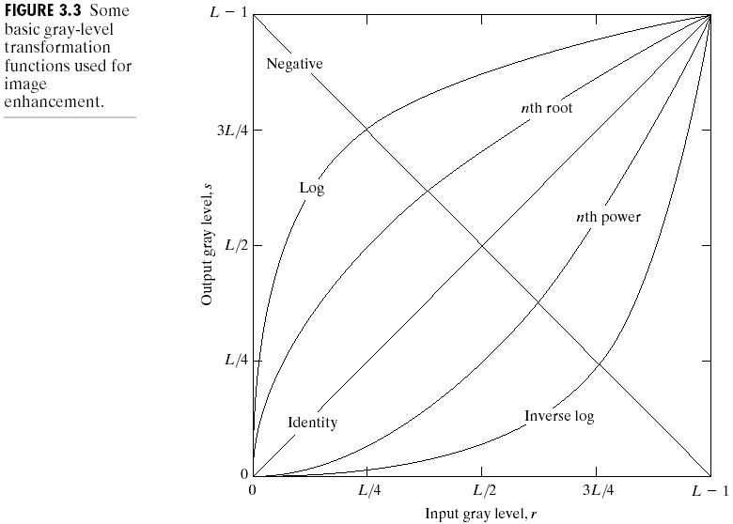
Some Basic Gray Level Transformations 一些基本的灰度变换
Three basic types of point processing functions:
Linear (negative and identity transformations), logarithmic (log and inverse-log), and power (nth power and nth root)

Slide 5
主要内容
3.1 引言
3.2 线性变换
3.2.1 反色、二值化、线性比例
3.2.2 对比度线性展宽
3.2.3 灰级窗与灰级窗切片
3.2.4 线性动态范围调整
3.3 非线性变换
3.3.1 对数变换
3.3.2 指数变换
3.3.3 幂律变换
3.4 直方图增强方法
3.4.1 直方图均衡化
3.4.2 直方图规定化

Slide 6
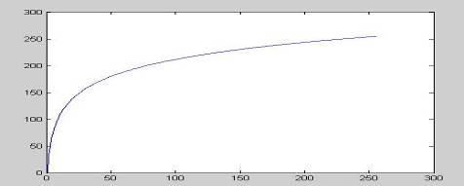
对数变换
考虑到人眼对视觉信号的处理过程中，有一个近似对数算子的环节，因此，可采用对数运算来实现非线性动态范围调整。
设原图为[f(i,j)],处理后的图像为[g(i,j)]，
则映射关系为：

Slide 7
例 题
1 | 3 | 9 | 9 | 8
2 | 1 | 3 | 7 | 3
3 | 6 | 0 | 6 | 4
6 | 8 | 2 | 0 | 5
2 | 9 | 2 | 6 | 0
3 | 5 | 9 | 9 | 9
4 | 3 | 5 | 8 | 5
5 | 8 | 0 | 8 | 6
8 | 9 | 4 | 0 | 7
4 | 9 | 4 | 8 | 0
g(i,j)=9*log₁₀(1+f(i,j))
C=16.9211
C=18.7632
作用：将暗的部分扩展，而将亮的部分抑制。

Slide 8

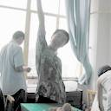
对数变换调整示例

Slide 9
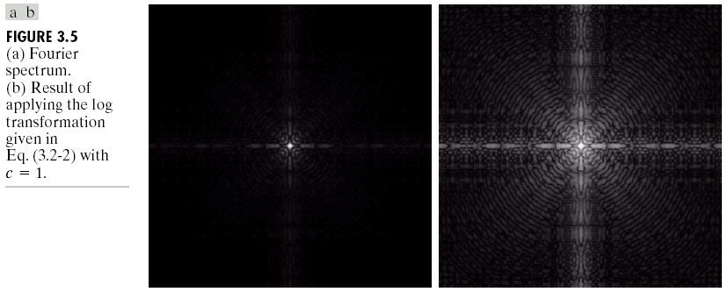
对数变换
Log transformations: maps a narrow range of low gray-level value into a wider range. The opposite is true of higher values of input levels. And the inverse log transformation is just opposite. The more important of log trans is that it compresses the dynamic range with large variations in pixel value.
其将使比较狭窄的低灰度级范围变得更宽，而较宽的高灰度级范围变得更窄，同时能够压缩象素值变化范围很大的图像，使之象素值分布范围更小。
+a
1+r ??? r
Notes:
LOG 0
0---》0

Slide 10
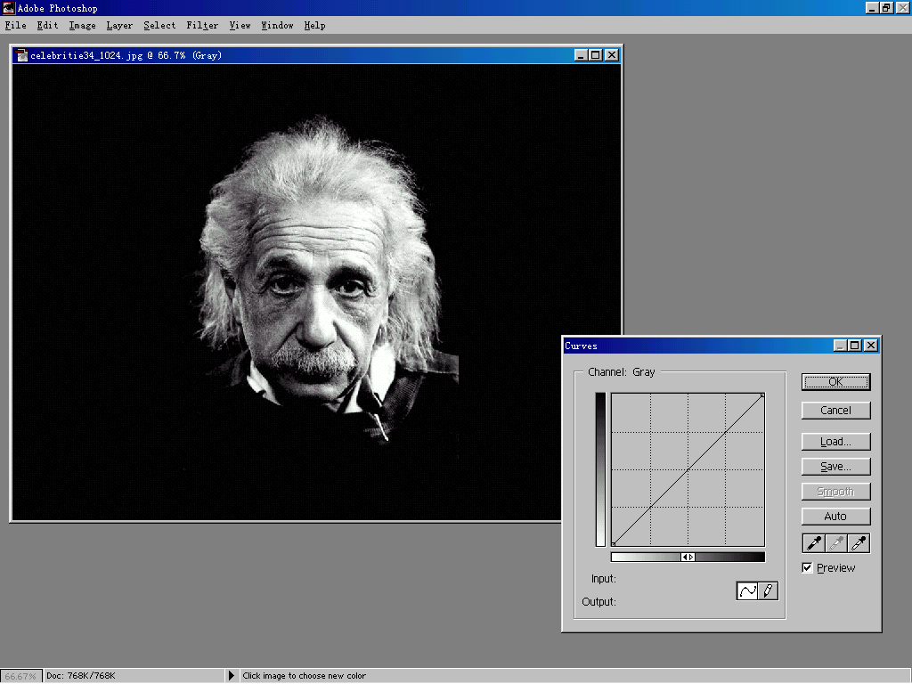
原始图象

Slide 11
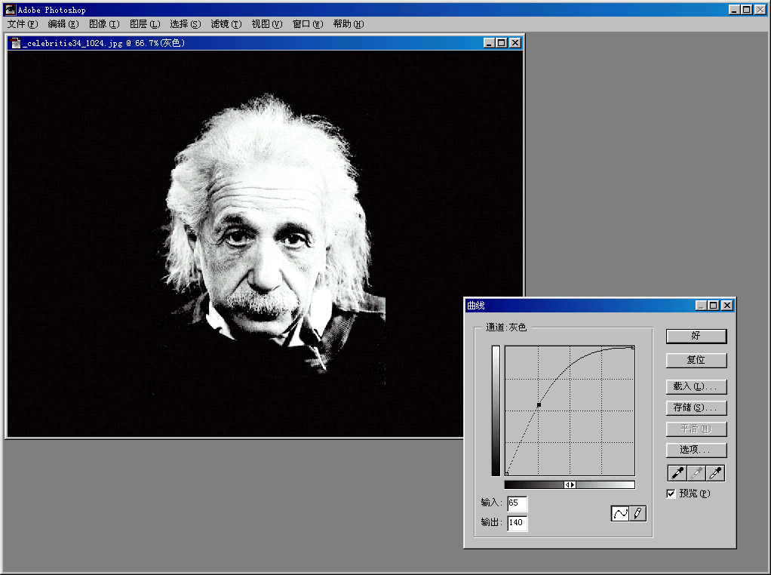
非线性灰度变换对数效应

Slide 12
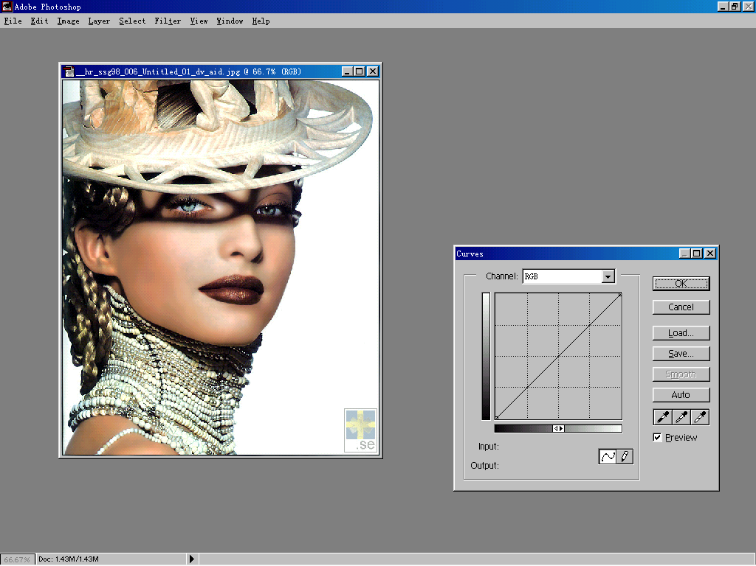
原始图象

Slide 13
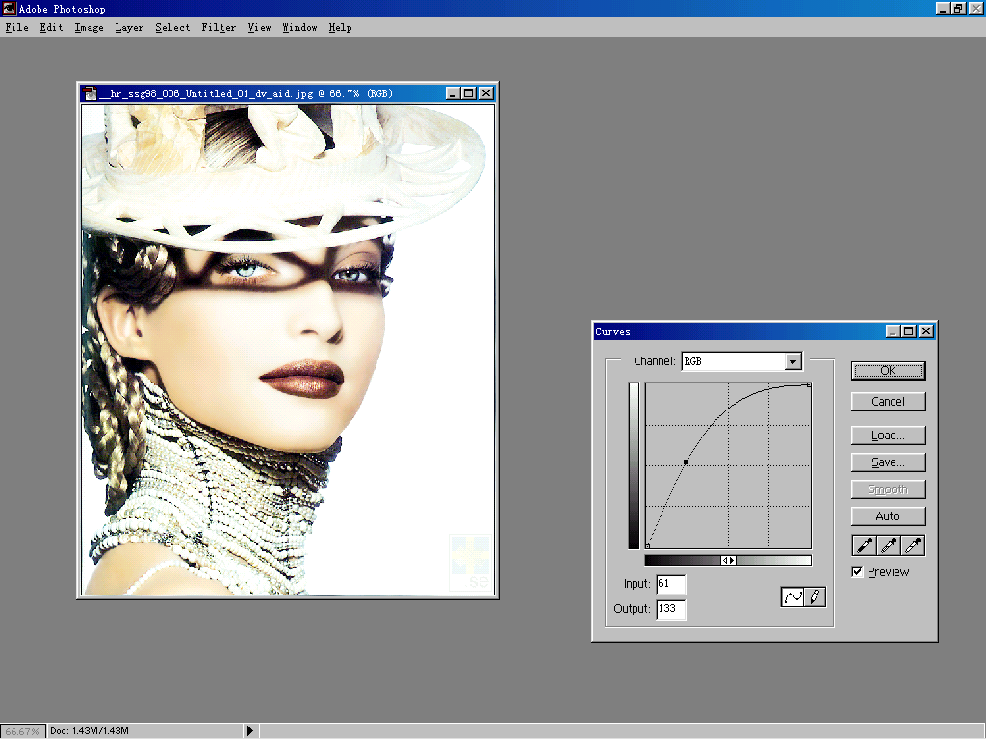
非线性亮度变换对数效应

Slide 14
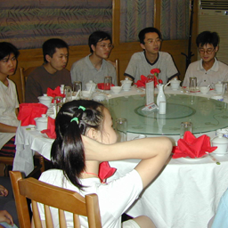
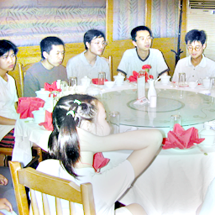
Demonstration
演示(e)对数变换
+a
c = 30 a = 60
Notes:
j = c * log(double(j)+1.0) + a;

Slide 15
主要内容
3.1 引言
3.2 线性变换
3.2.1 反色、二值化、线性比例
3.2.2 对比度线性展宽
3.2.3 灰级窗与灰级窗切片
3.2.4 线性动态范围调整
3.3 非线性变换
3.3.1 对数变换
3.3.2 指数变换
3.3.3 幂律变换
3.4 直方图增强方法
3.4.1 直方图均衡化
3.4.2 直方图规定化

Slide 16
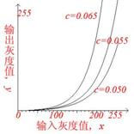
Index Transform 指数变换
Expression is :
指数变换的基本表达式为：
y=b^{c(x-a)}-1
The different influences of value c.
不同c值对指数变换函数曲线的影响a=0，b=1.5
其中参数b、c控制曲线形状，参数a控制曲线
的左右位置。
Notes:
减1是因为防止b的0次方，但由于-a，意义不大。
若不减a 是有意义的。

Slide 17
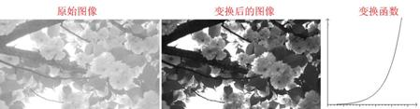
Transform Result 变换结果
Index transform can expend the high gray level and compress the low gray level.
指数变换的作用是扩展图像的高灰度级、压缩低灰度级。虽然幂次变换也有这个功能，但是图像经过指数变换后对比度更高，高灰度级也被扩展到了更宽的范围.
Comparison
指数变换前后图像的对比

Slide 18
原始图象

Slide 19
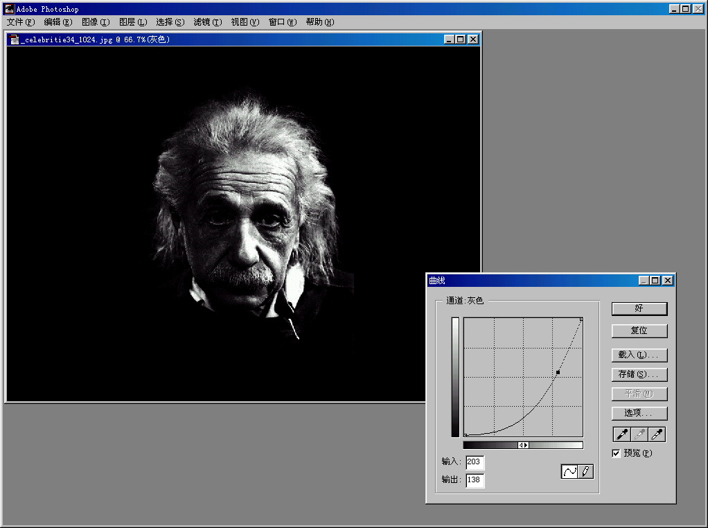
非线性灰度变换指数效应

Slide 20
原始图象

Slide 21
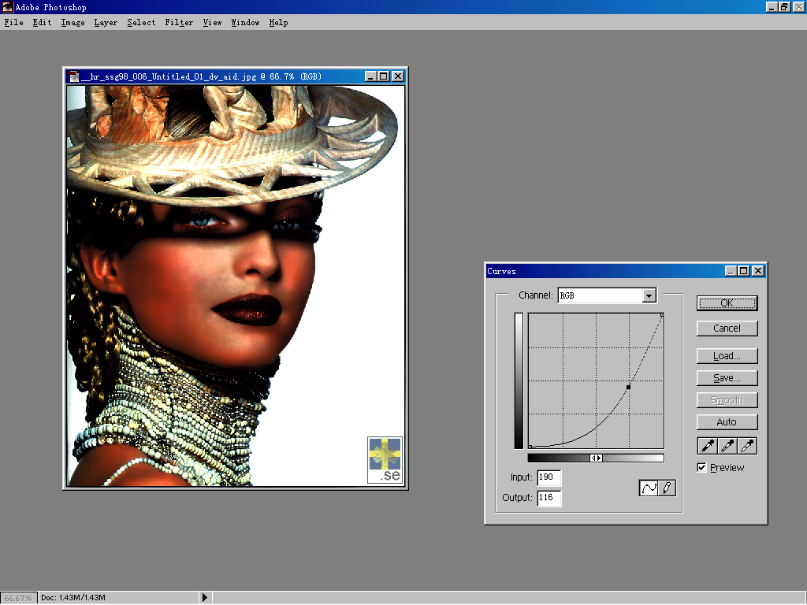
非线性亮度变换指数效应

Slide 22

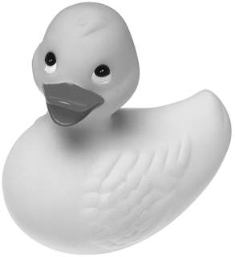
Demonstration
a = 0.0 ;
b = 1.5 ;
c = 0.05;
y=b^{c(x-a)}-1
指数变换

Slide 23
主要内容
3.1 引言
3.2 线性变换
3.2.1 反色、二值化、线性比例
3.2.2 对比度线性展宽
3.2.3 灰级窗与灰级窗切片
3.2.4 线性动态范围调整
3.3 非线性变换
3.3.1 对数变换
3.3.2 指数变换
3.3.3 幂律变换
3.4 直方图增强方法
3.4.1 直方图均衡化
3.4.2 直方图规定化

Slide 24
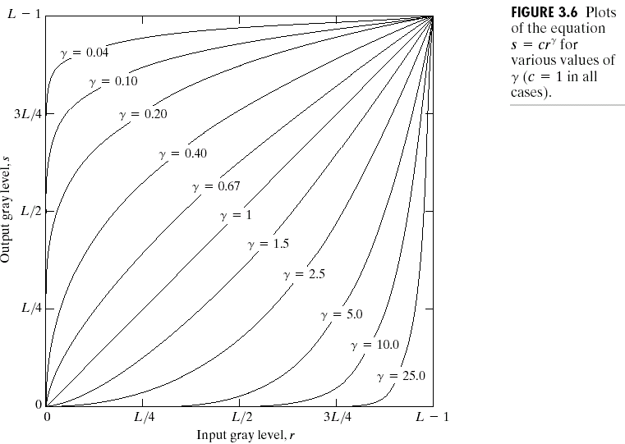
幂律变换
Power-law Transformation
x = 灰度值

Slide 25
输入图像的伽马校正
我们知道，数字图像信息的获取来自于CCD图像传感器。但是，CCD的输入输出特性不是线性的，所以如果不进行校正处理的话，将无法得到好的图像效果。 （同理，加洗照片不对颜色进行校正配准，所以效果都会略差一些。）

Slide 26
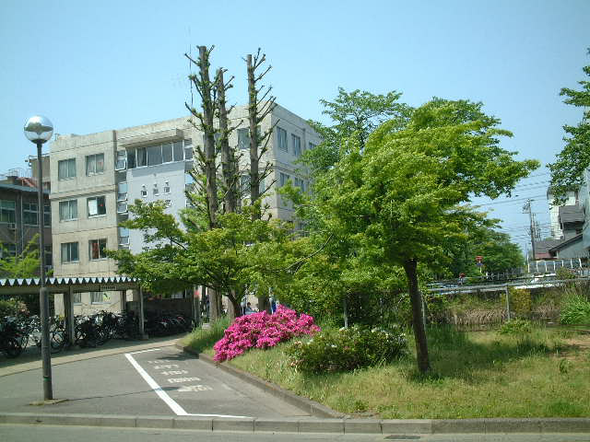
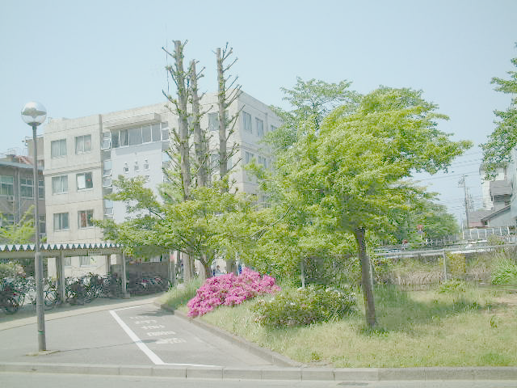
无校正CCD图像效果示意图
实际图像 CCD的输出图像

Slide 27
CCD的感光输出
设CCD的输入（入射光强度）为x，输出（电流强度）为y，则有：
通常CCD的γ 值在0.4~0.8之间， γ值越小，画面的效果越差。

Slide 28
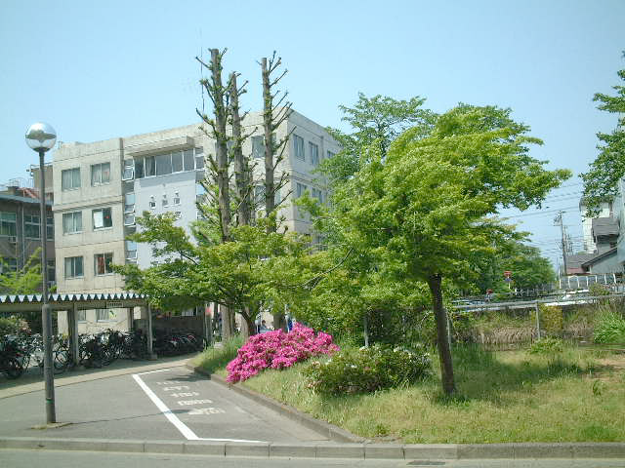
不同γ值的效果示意图
γ=0.4
γ=0.8
标准图像
所以，当我们得到信号y之后，必须对其进行校正，使得处理后的信息为x的估计值或近似值。

Slide 29
CCD的输出效果
1 | 3 | 9 | 9 | 8
2 | 1 | 3 | 7 | 3
3 | 6 | 0 | 6 | 4
6 | 8 | 2 | 0 | 5
2 | 9 | 2 | 6 | 0
γ=0.4
4 | 6 | 9 | 9 | 9
5 | 4 | 6 | 8 | 6
6 | 8 | 0 | 8 | 7
8 | 9 | 5 | 0 | 7
5 | 9 | 5 | 8 | 0
CCD的输出信息
原始信息L
Notes:
数值增大了，
但对比度降低了

Slide 30
输入图像的伽马校正
对输入信息进行γ 校正：

Slide 31
输入图像的伽马校正
4 | 6 | 9 | 9 | 9
5 | 4 | 6 | 8 | 6
6 | 8 | 0 | 8 | 7
8 | 9 | 5 | 0 | 7
5 | 9 | 5 | 8 | 0
γ=0.4
1 | 3 | 9 | 9 | 9
2 | 1 | 3 | 6 | 3
3 | 6 | 0 | 6 | 5
6 | 9 | 2 | 0 | 5
2 | 9 | 2 | 6 | 0
1 | 3 | 9 | 9 | 8
2 | 1 | 3 | 7 | 3
3 | 6 | 0 | 6 | 4
6 | 8 | 2 | 0 | 5
2 | 9 | 2 | 6 | 0
CCD的输出信息
γ 校正后的信息
原始信息

Slide 32
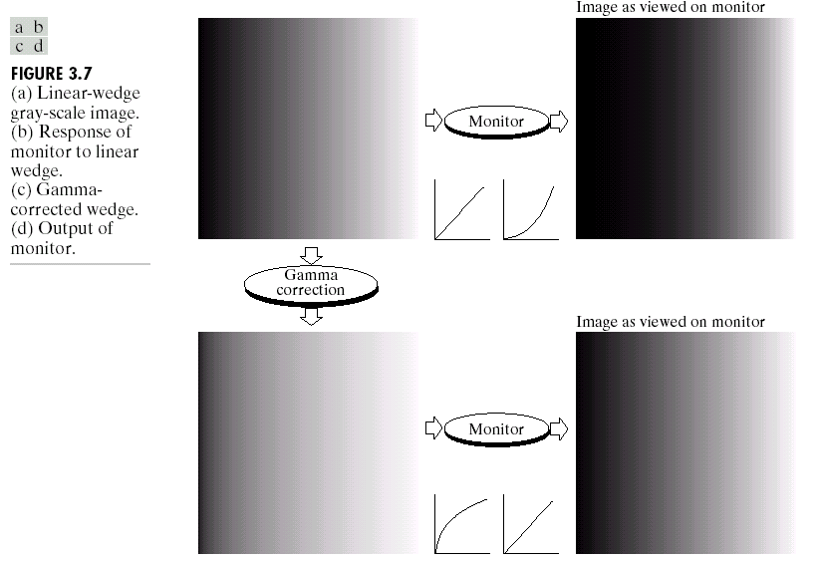
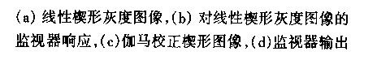
显示设备的伽马校正
A common application of power-law trans is gamma-correction.
幂律变换的一个最好应用是伽马校正(Gamma correction)
被广泛使用在图像捕捉、打印和显示设备上。

Slide 33
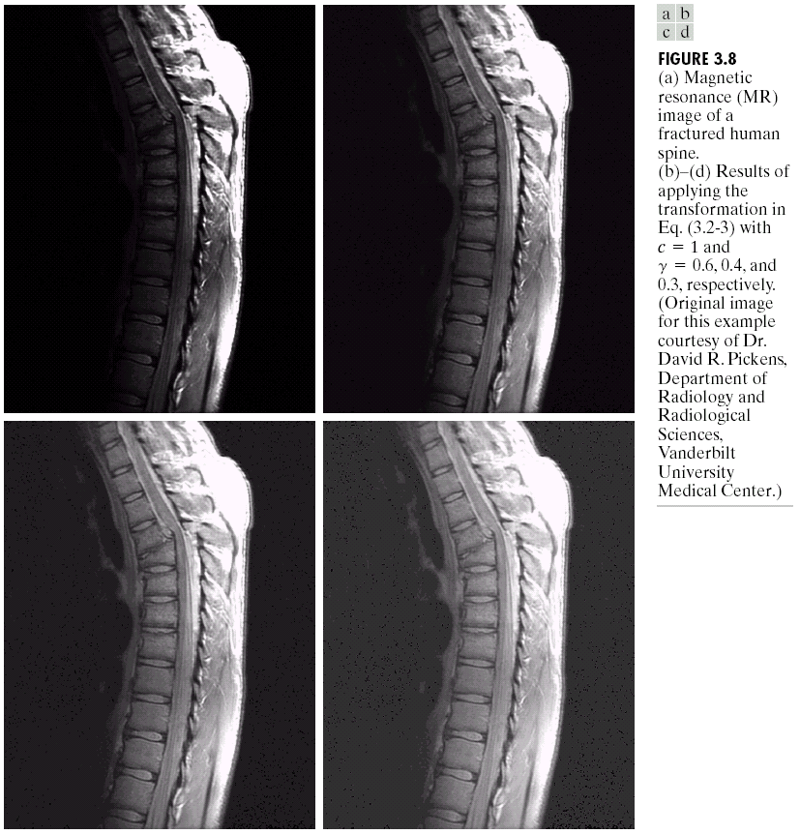
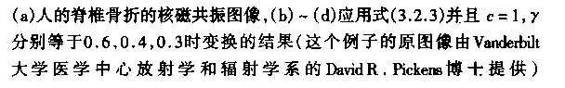
图像修正中的Gamma变换
Another general purpose of power-law trans is contrast
manipulation.
Gamma变换用于通常的对比度操作。
0.4是最好的结果。

Slide 34
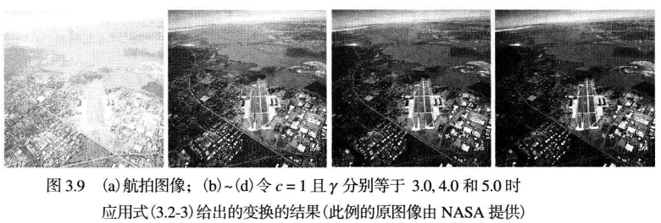
图像修正中的Gamma变换

Slide 35
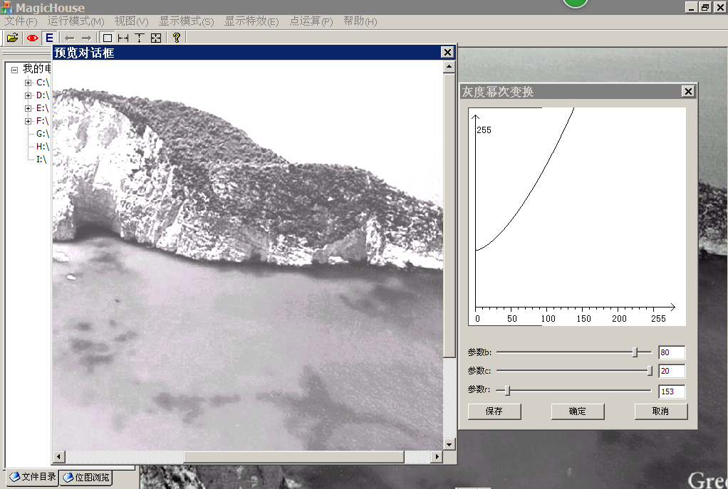
演示
greece24.bmp
F:\03课堂演示\第4章图像增强\第9章灰度变换-增强-org: 幂次变换
全局函数：void PowerTrans(BYTE* pixel, BYTE* tempPixel, UINT width, UINT height, double b, double c, double r)
dTemp = c * pow( i / 255 , r ) * 255 + b;
Notes:
黑处的山
F:\00北方工大\92图像信息处理本科2013\03课堂演示\第4章图像增强\第9章灰度变换-增强-org\MagicHouse
MagicHouse.sln void CPowerTranDlg::Refresh()
程序在GrayOperator.C中，
void PowerTrans(BYTE* pixel, BYTE* tempPixel, UINT width, UINT height,
double b, double c, double r)
{
// 映射表,用于种灰度变换后的值
BYTE map[256];
// 保存运算后的临时值
double dTemp;
for (int i = 0; i < 256; i++)
{
// 计算当前像素变换后的值
dTemp = c * pow(i / 255.0, r) * 255 + b;
// 如果超界则修改其值
if (dTemp < 0)
dTemp = 0.0;
else if (dTemp > 255)
dTemp = 255;
// 四舍五入
map[i] = int(dTemp + 0.5);
}
for (UINT i = 0; i < width * height; i++)
{
for (int j = 0; j < 4; j++)
tempPixel[i*4+j] = map[ pixel[i*4+j] ];
}
}

Slide 36
小 结
对数变换
指数变换
y=b^{c(x-a)}-1
幂次变换
Notes:
{

Slide 37
主要内容
3.1 引言
3.2 线性变换
3.2.1 反色、二值化、线性比例
3.2.2 对比度线性展宽
3.2.3 灰级窗与灰级窗切片
3.2.4 线性动态范围调整
3.2.5 位平面图像
3.3 非线性变换
3.3.1 对数变换
3.3.2 指数变换
3.3.3 幂律变换
3.4 直方图增强方法
3.4.1 直方图均衡化
3.4.2 直方图规定化

Slide 38
Histogram equalization
直方图均衡处理
The histogram equalization spreads the histogram of the input image of the input image so that the levels of the histogram-equalized image will span a fuller range of the gray scale.
Firstly consider the situation of continuous functions.
We assume that the transformation function s = T(r) satisfies the
following two conditions:
T(r) is a single-valued and monotonically increasing in the interval 0 ≤ r ≤ 1;
0 ≤ T(r) ≤ 1， for 0 ≤ r ≤ 1;
Where r and s represent the normalized gray-level of input and out
image respectively.
It can be proved that the cumulative distribution function (CDF) is the
desired function of histogram equalization.

Slide 39
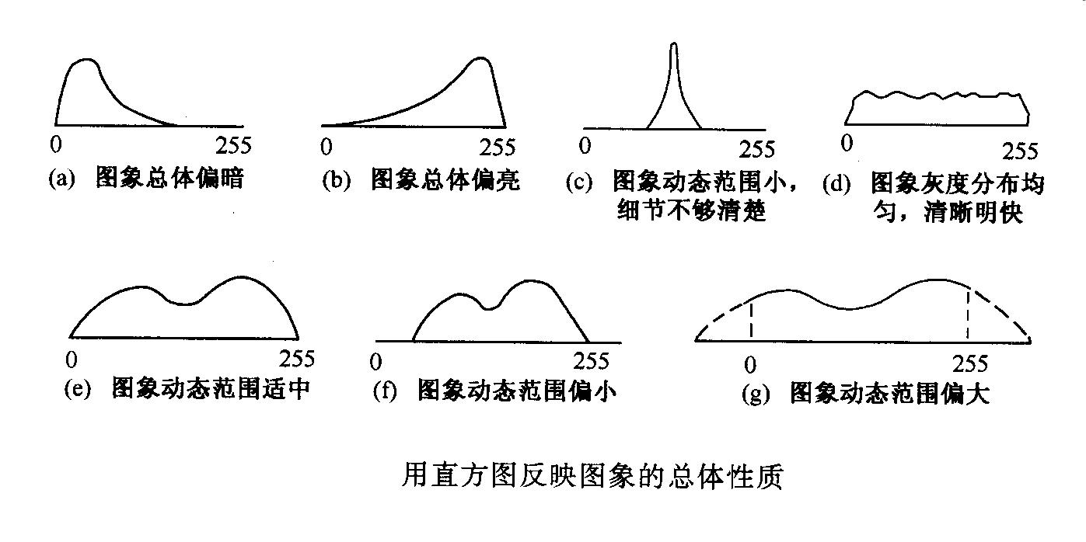
Histogram reflects the appearance of an image: dark or light, detail is or not clear, dynamic range of gray-level, and so on.

Slide 40
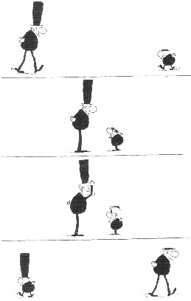
均衡化
Histogram
Equalization

Slide 41
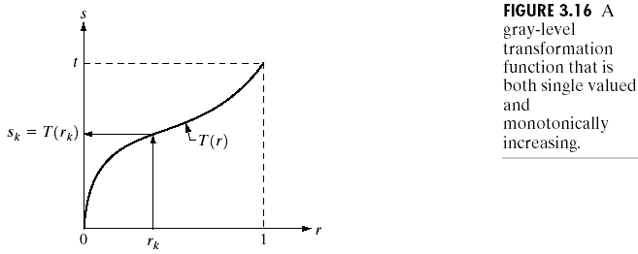
Proof:
So, we can see that in fact p_{s}(s) is always uniform and independent the form of p_{r}(r)
概率累计分布函数就是所要的直方图均衡函数

Slide 42
特点：均衡化后的图像比原图像所跨越的灰度级范围更宽。另外，直方图处理是完全“自主”性质的，即该过程所需的参数完全来自图像本身，不需要任何额外的参数，是一种有力的自适应增强工具。还有，该技术实现起来也很简单。
Now let us to consider the discrete situation:
在离散情况下,概率累计分布函数：
前面灰度的个数和除以总个数。
Where, k presents the variable of gray-level and L is its range. Usually,
when 8-bit image is involved, the value of L is 256
Virtues:
Span the gray-level to a fuller range and therefore enhance the contrast.
The methods is fully “automatic” and only based on information that can be exacted directed from the given image.
The simplicity of computation for the implementation of the technique.
The transformation and its verse play a central role in the histogram matching.

Slide 43
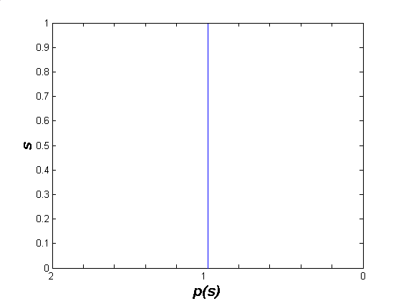
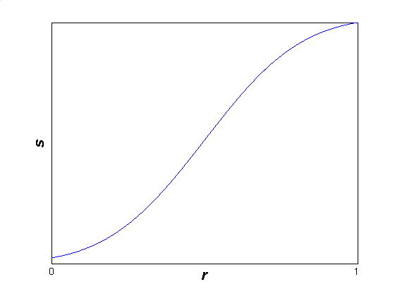
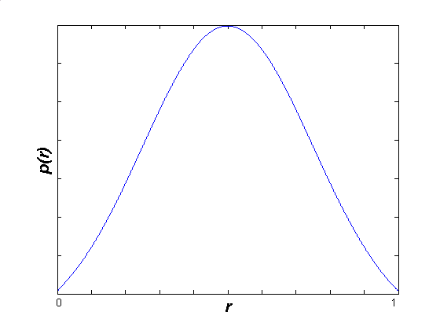
Graphic Illustration of
Histogram Equalization
s_{j}+Δs
s_{j}
依概率平均分布
概率平均分布下
对应的值
r_{j}
r_{j}+Δr

Slide 44
例：设图象有64*64=4096个像素，有8个灰度级，灰度分布如表所示。进行直方图均衡化。
Example
Assume a input of size 64 * 64, so it has 4096 pixels, and the number of gray-level is 8. In other words, its range is [0 7]. The following is the distribution of gray-level.
r_{k}
r₀=0
r₁=1/7
r₂=2/7
r₃=3/7
r₄=4/7
r₅=5/7
r₆=6/7
r₇=1
n_{k}
790
1023
850
656
329
245
122
81
p(r_{k})
0.19
0.25
0.21
0.16
0.08
0.06
0.03
0.02

Slide 45
1. 由（2-2）式计算累计概率s_{k}。
Step 1 Computation of s_{k}
r_{k}
r₀=0
r₁=1/7
r₂=2/7
r₃=3/7
r₄=4/7
r₅=5/7
r₆=6/7
r₇=1
n_{k}
790
1023
850
656
329
245
122
81
p(r_{k})
0.19
0.25
0.21
0.16
0.08
0.06
0.03
0.02
s_{k}
0.19
0.44
0.65
0.81
0.89
0.95
0.98
1.00

Slide 46
Step2: Approximation
(Rule: Neighborhood)
r_{k}
r₀=0
r₁=1/7
r₂=2/7
r₃=3/7
r₄=4/7
r₅=5/7
r₆=6/7
r₇=1
n_{k}
790
1023
850
656
329
245
122
81
p(r_{k})
0.19
0.25
0.21
0.16
0.08
0.06
0.03
0.02
s_{k}
0.19
0.44
0.65
0.81
0.89
0.95
0.98
1.00
S_{k}*7
1.33
3.08
4.55
5.67
6.23
6.65
6.86
7
S_{k}≈
0
3
5
6
6
7
7
7
2. 把计算的s_{k}就近安排到8个灰度级中。
注：令S₀ = 0。
Notes:
乘以7

Slide 47
Step3: Rename s_{k} and Combination
r_{k}
r₀=0
r₁=1/7
r₂=2/7
r₃=3/7
r₄=4/7
r₅=5/7
r₆=6/7
r₇=1
n_{k}
790
1023
850
656
329
245
122
81
p(r_{k})
0.19
0.25
0.21
0.16
0.08
0.06
0.03
0.02
s_{k}
0.19
0.44
0.65
0.81
0.89
0.95
0.98
1.00
≈
1/7
3/7
5/7
6/7
6/7
1
1
1
s_{k}
s₀
s₃
s₅
s₆
s₇
n_{sk}
790
1023
850
985
448
p(s_{k})
0.19
0.25
0.21
0.24
0.11
3. 重新命名s_{k，}归并相同灰度级的像素数。

Slide 48
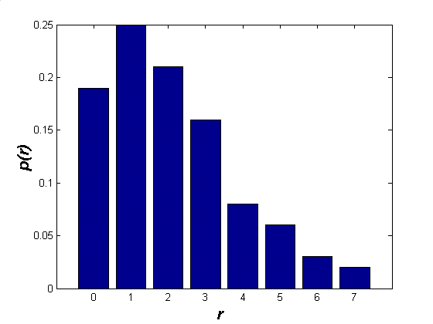
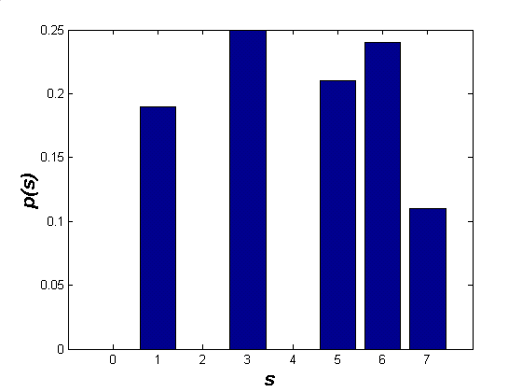
均衡化前后直方图比较
Comparison of histogram before and after histogram equalization
equalization

Slide 49
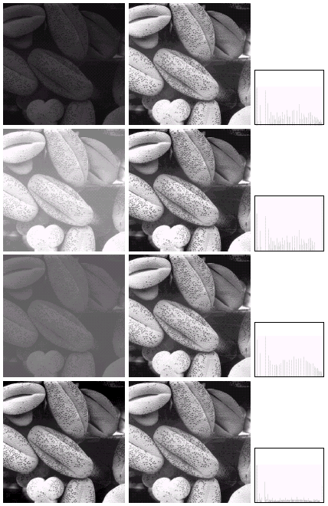
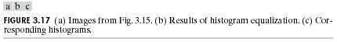
特点：均衡化后的图像比原图像所跨越的灰度级范围更宽。另外，直方图处理是完全“自主”性质的，即该过程所需的参数完全来自图像本身，不需要任何额外的参数，是一种有力的自适应增强工具。还有，该技术实现起来也很简单。

Slide 50
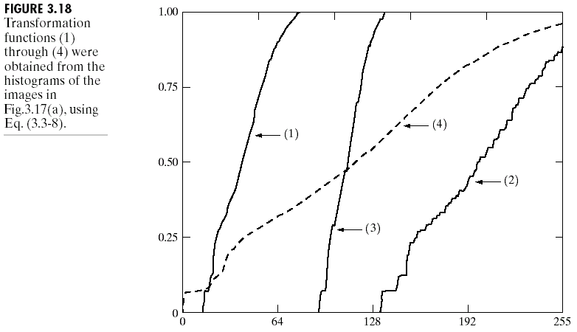
前图四个不同的转换函数
自适应性

Slide 51
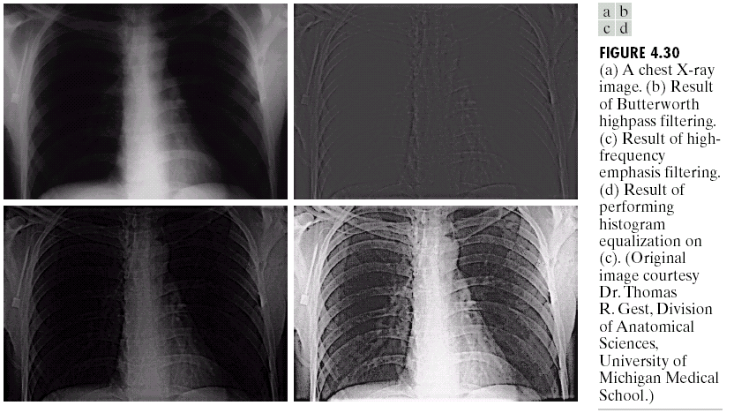
图像增强示例
原图，高通，高通加强，直方图均衡。

Slide 52
Question?

Slide 53
例
练习：求直方图均衡
1 | 3 | 9 | 9 | 8
2 | 1 | 3 | 7 | 3
3 | 6 | 0 | 6 | 4
6 | 8 | 2 | 0 | 5
2 | 9 | 2 | 6 | 0
f
注：这里为了描述方便起见，设灰度级的分布范围为[0,9]。

Slide 54
例
求直方图均衡
1 | 3 | 9 | 9 | 8
2 | 1 | 3 | 7 | 3
3 | 6 | 0 | 6 | 4
6 | 8 | 2 | 0 | 5
2 | 9 | 2 | 6 | 0
f
注：这里为了描述方便起见，设灰度级的分布范围为[0,9]。

Slide 55
例
1. 求直方图
1 | 3 | 9 | 9 | 8
2 | 1 | 3 | 7 | 3
3 | 6 | 0 | 6 | 4
6 | 8 | 2 | 0 | 5
2 | 9 | 2 | 6 | 0
f
注：这里为了描述方便起见，设灰度级的分布范围为[0,9]。

Slide 56
计算原图的灰度分布概率
1）求出图像f的总体像素个数
N_{f} = m*n (m,n分别为图像的长和宽）
2）计算每个灰度级的分布概率，即每个像素在整个图像中所占的比例。
hs(i)=h(i)/N_{f} (i=0,1,…,255)

Slide 57
例
2.计算原图的灰度分布概率
h_{s}=h/25
=[0.12, 0.08, 0.16, 0.16, 0.04, 0.04, 0.16, 0.04, 0.08, 0.12]
灰度级 0 1 2 3 4 5 6 7 8 9

Slide 58
3.计算原图灰度的累计分布概率
设图像各灰度级的累计分布概率h_{p}。

Slide 59
例
3.计算原图灰度的累计分布
hs=[0.12, 0.08, 0.16, 0.16, 0.04, 0.04, 0.16, 0.04, 0.08, 0.12]
hp=[0.12, 0.20, 0.36, 0.52, 0.56, 0.60, 0.76, 0.80, 0.88, 1.00]

Slide 60
4.计算原、新图灰度值的映射关系
新图像g的灰度值g(i,j)为
注：当f(i,j)=0时，可令g(i,j) =0。

Slide 61
例
4.计算原、新图灰度值的映射关系
hp=[0.12, 0.20, 0.36, 0.52, 0.56, 0.60, 0.76, 0.80, 0.88, 1.00]
9*hp=[ 0, 1.80, 3.24, 4.68, 5.04, 5.40, 6.84, 7.20, 7.92, 9.00 ]
映射关系：
新图 [ 0, 2, 3, 5, 5, 5, 7, 7, 8, 9 ]
原图 [ 0, 1, 2, 3, 4 , 5 , 6, 7, 8, 9 ]

Slide 62
例
4.计算原、新图灰度值的映射关系
1 | 3 | 9 | 9 | 8
2 | 1 | 3 | 7 | 3
3 | 6 | 0 | 6 | 4
6 | 8 | 2 | 0 | 5
2 | 9 | 2 | 6 | 0
2 | 5 | 9 | 9 | 8
3 | 2 | 5 | 7 | 5
5 | 7 | 0 | 7 | 5
7 | 8 | 3 | 0 | 5
3 | 9 | 3 | 7 | 0
9*hp
f
g
C=16.9211
C=15.8421
为什么均衡化后的对比度还降低了???

Slide 63
5. 原、新图灰度直方图比较
f 的灰度直方图
0 1 2 3 4 5 6 7 8 9
g的灰度直方图
0 1 2 3 4 5 6 7 8 9

Slide 64
5. 原、新图灰度直方图比较
直方图均衡化带来了某些相邻像素灰度值的归并。
对灰度分布较为集中的图像，处理效果明显。
f 的灰度直方图
0 1 2 3 4 5 6 7 8 9
g的灰度直方图
0 1 2 3 4 5 6 7 8 9

Slide 65
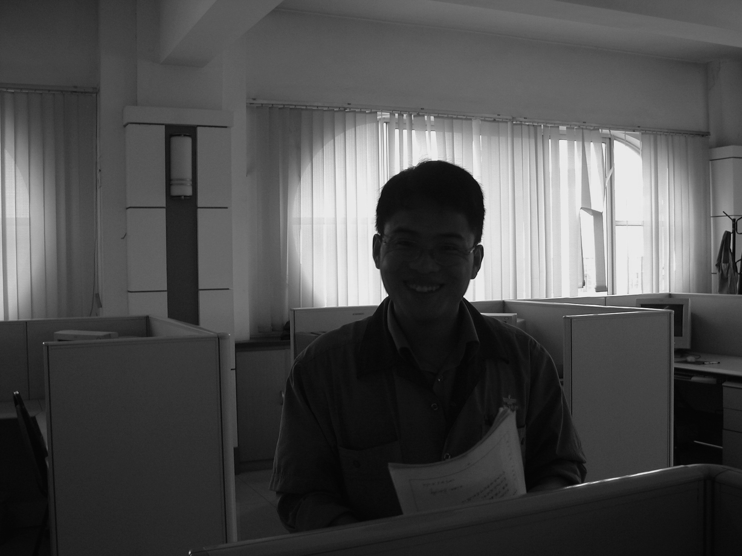
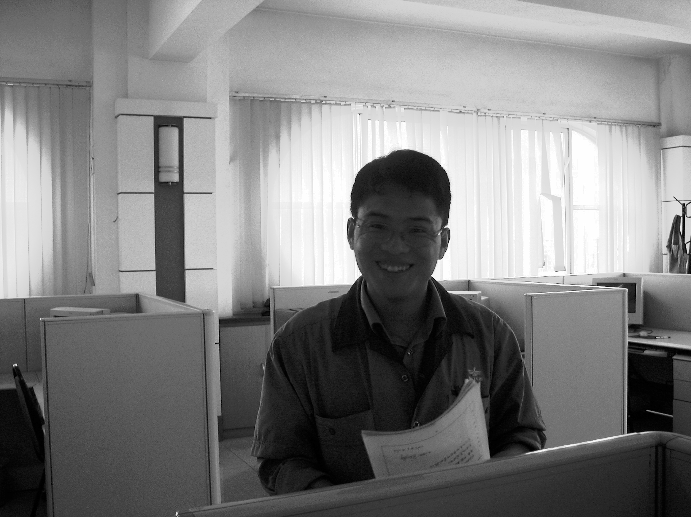
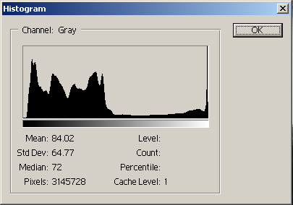
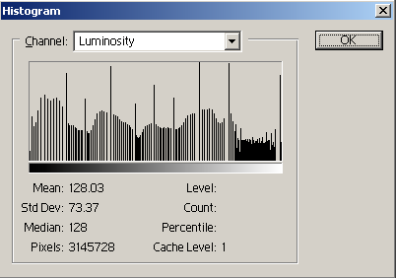
直方图均衡化示例

Slide 66
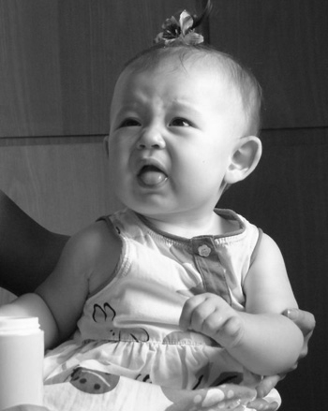
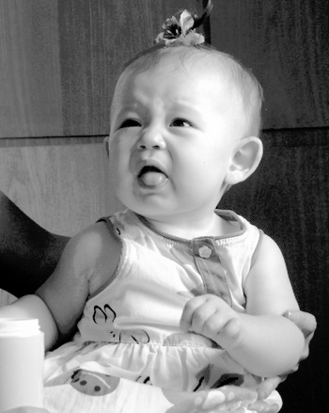
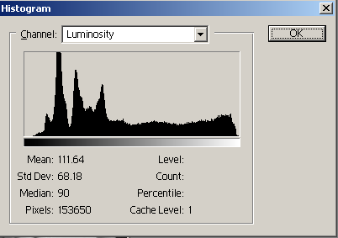

直方图均衡化示例

Slide 67
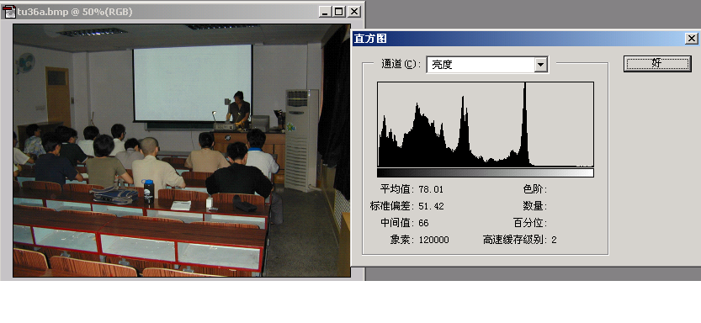
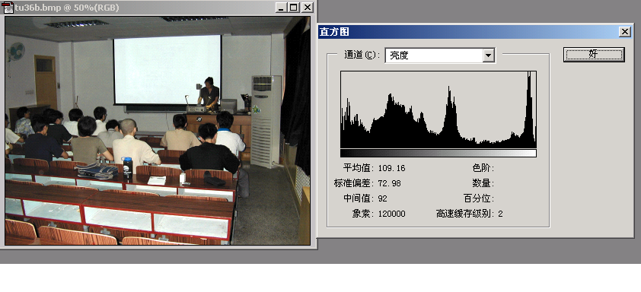
直方图均衡化示例

Slide 68
讨 论
直方图均衡化算法适用于文本图像增强吗???

Slide 69
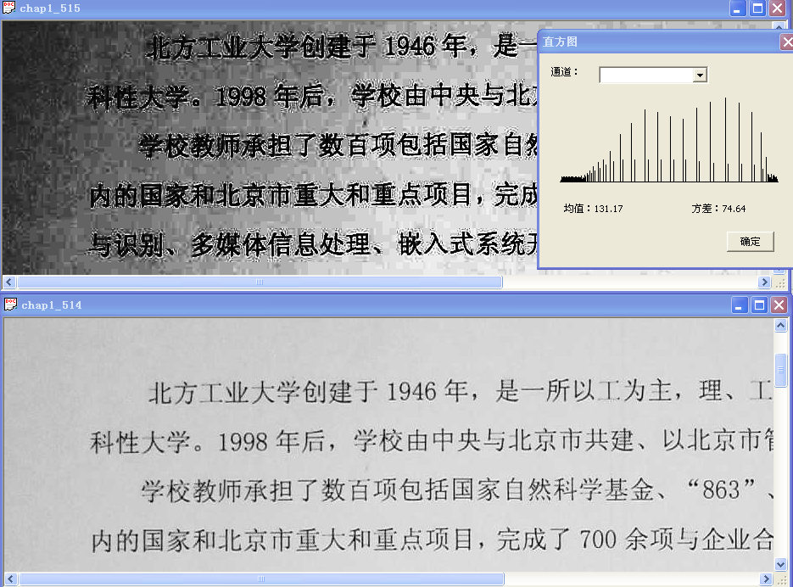
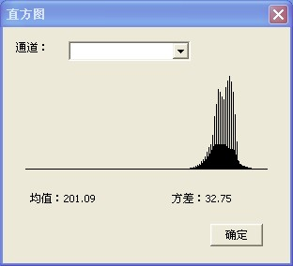

Slide 70
主要内容
3.1 引言
3.2 线性变换
3.2.1 反色、二值化、线性比例
3.2.2 对比度线性展宽
3.2.3 灰级窗与灰级窗切片
3.2.4 线性动态范围调整
3.3 非线性变换
3.3.1 对数变换
3.3.2 指数变换
3.3.3 幂律变换
3.4 直方图增强方法
3.4.1 直方图均衡化
3.4.2 直方图规定化

Slide 71
Histogram Matching (Specification) 直方图匹配/规定
Notion: it is referred to these methods used to generate a processed image that has a specified histogram.
Development of the method (for continuous gray-level)
Assume that p_{r}(r) is the probability density of input image, while p_{z}(z) is the specified probability density that we wish the output image to have. Let s is a random variable with the property:
Suppose next that we define a random variable z with the property:
Therefore, z must satisfy the condition:

Slide 72
直方图规定化
在某些情况下，并不一定需要具有均匀直方图的图像，有时需要具有特定的直方图的图像，以便能够增强图像中某些灰度级。直方图规定化方法就是针对上述思想提出来的。直方图规定化是使原图像灰度直方图变成规定形状的直方图而对图像作修正的增强方法。
可见，它是对直方图均衡化处理的一种有效的扩展。直方图均衡化处理是直方图规定化的一个特例。
对于直方图规定化，下面仍从灰度连续变化的概率密度函数出发进行推导，然后推广出灰度离散的图像直方图规定化算法。
假设p_{r}(r)和p_{z}(z)分别表示已归一化的原始图像灰度分布的概率密度函数和希望得到的图像的概率密度函数。

Slide 73
Steps
1) Obtain the transformation functions T(r) using the first equation;
2) Use the second equation to obtain the transformation function G(z);
3) Obtain the inverse transformation function G⁻¹;
4) Obtain the output image by applying the third equation to all pixels in the input image.
In practice it is seldom possible to obtain the analytical expressions for T(r) and G⁻¹. Fortunately, this problem is simplified considerably in the case of discrete values.
令P(r) 为原始图象的灰度密度函数，P(z)是期望通过匹配的图象灰度密度函数。对P(r) 及P(z) 作直方图均衡变换，通过直方图均衡为桥梁，实现P(r) 与P(z) 变换。

Slide 74
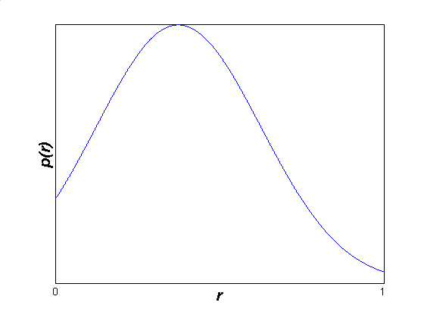
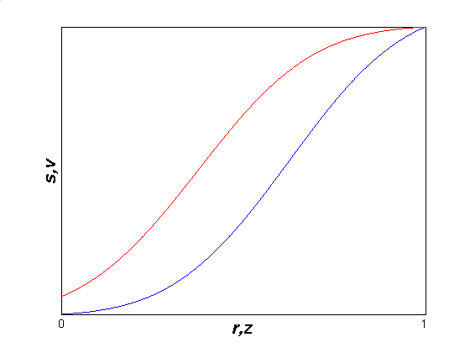

Graphic Representation
令P(r) 为原始图象的灰度密度函数，P(z)是期望通过匹配的图象灰度密度函数。对P(r) 及P(z) 作直方图均衡变换，通过直方图均衡为桥梁，实现P(r) 与P(z) 变换。
z_{k}
r_{j}

Slide 75


Slide 76
Procedure
1. Obtain the histogram of the given image.
2. Precompute a mapped level s_{k} for each level r_{k} .
3. Obtain the transformation function G from the
given p_{z}(z)
4. Precompute z_{k} for each value of s_{k} using the
iterative scheme
5. For each pixel in the original image, if the value of that pixel is r_{k}, map this value to its corresponding level s_{k}; then map level s_{k} into the final level z_{k} . Use the precomputed values from Steps (2) and (4) for these mappings.
See the bottom of the page 99 in detail.

Slide 77

An Example
The following table is the gray-level distribution of original image (the size of it is 64×64)

Slide 78
The following table is the specified intensity distribution

Slide 79


1) Precompute a mapped level s_{k} for each level r_{k} and u_{k} for z_{k}, i.e, computing the transform functions T and G of the process of histogram equalization.

Slide 80
The result of histogram equalization of original image

Slide 81
2) Compute the z_{k} from s_{k} using the inverse transform of G. It is a process of finding one-to-one correspondence between z_{k} and s_{k}.

Slide 82
3) Find the mapping relations of r and z using

Slide 83
Process illustration of histogram specification
Original histogram
Specified histogram
Transform function
Resulting histogram

Slide 84

原图

Slide 85

直方图均衡化结果

Slide 86



直方图定规化结果
A ：目标直方图
B1：均衡化变换函数
B2：规定化变换函数
D ：C的直方图

Slide 87
Hint
For the most part, histogram specification is a trial-and-error process. There are no rules for specifying histograms, and one must resort to analysis on a case-by-case basis for any given enhancement tasks.
Notes:
trial [tri·al || 'traɪəl]
n. 试验, 审讯, 考验
adj. 尝试的, 试验性的

Slide 88
主要内容
3.1 引言
3.2 线性变换
3.2.1 反色、二值化、线性比例
3.2.2 对比度线性展宽
3.2.3 灰级窗与灰级窗切片
3.2.4 线性动态范围调整
3.3 非线性变换
3.3.1 对数变换
3.3.2 指数变换
3.3.3 幂律变换
3.4 直方图增强方法
3.4.1 直方图均衡化
3.4.2 直方图规定化

Slide 89
第三章 图像增强
童立靖
北方工业大学计算机学院
tong_lijing@163.com

